Slide 1

Matematická hra v kostky

Slide 2



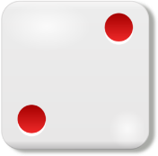
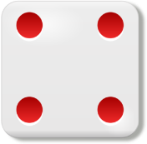
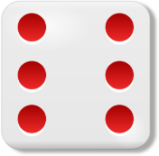
Spočítej, kolik jsi hodil v kostkách:
Výsledek
25

Slide 3

Spočítej, kolik jsi hodil v kostkách:
Výsledek
20

Slide 4
Spočítej, kolik jsi hodil v kostkách:
Výsledek
31

Slide 5
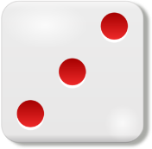
Spočítej, kolik jsi hodil v kostkách:
Výsledek
19

Slide 6

Spočítej, kolik jsi hodil v kostkách:
Výsledek
26

Slide 7
Spočítej, kolik jsi hodil v kostkách:
Výsledek
12

Slide 8
Spočítej, kolik jsi hodil v kostkách:
Výsledek
24

Slide 9
Spočítej, kolik jsi hodil v kostkách:
Výsledek
30

Slide 10
Spočítej, kolik jsi hodil v kostkách:
Výsledek
21

Slide 11
Spočítej, kolik jsi hodil v kostkách:
Výsledek
16

Slide 12
Spočítej, kolik jsi hodil v kostkách:
Výsledek
18

Slide 13
Spočítej, kolik jsi hodil v kostkách:
Výsledek
11

Slide 14









Šest kostek dalo v součtu číslo 29.
Jaká čísla mohly mít zbývající kostky?

Slide 15
Šest kostek dalo v součtu číslo 29.
Jaká čísla mohly mít zbývající kostky?

Slide 16
Šest kostek dalo v součtu číslo 29.
Jaká čísla mohly mít zbývající kostky?

Slide 17
Šest kostek dalo v součtu číslo 29.
Jaká čísla mohly mít zbývající kostky?

Slide 18
Zdroje obrázků:
[ cit.2020 – 02 – 17 ]. Dostupné pod licencí Public domain na WWW:
<
http://www.clker.com/clipart-dice-1.html
>
<
http://www.clker.com/clipart-dice-2.html
>
<
http://www.clker.com/clipart-dice-3.html
>
<
http://www.clker.com/clipart-dice-4.html
>
<
http://www.clker.com/clipart-dice-5.html
>
<
http://www.clker.com/clipart-dice-6.html
>
<
http://www.clker.com/clipart-hands-9.html
>
<
http://www.clker.com/clipart-deaf-alphabet-l.html
>
<
>
http://www.clker.com/clipart-colorful-dice.html

